Slide 1


第4部分 PIX/ASA防火墙
PIX/ASA特性
在PIX和ASA之间选择
PIX/ASA是如何工作的
配置Cisco PIX/ASA

Slide 2

PIX和ASA的异同：
从本质上讲，ASA是Cisco防火墙解决方案中比较新的版本，且大部分都是基于PIX软件。
实际上，Cisco的ASA和企业级的PIX型号（PIX515E以及更高型号）都是使用相同的基于7.x以上版本的防火墙软件代码。
在PIX中，这种防火墙软件通常叫做PIX7.x，而在ASA中，该防火墙软件被称为ASA7.x。
在7.0以前的软件版本中布支持ASA。
Cisco的PIX和ASA最主要的区别并不在于防火墙功能本身，而是在于ASA提供了更多的特性来支持综合的解决方案。

Slide 3
虽然PIX也可以提供一些基本的IDS功能，但本身并没有提供有效的IDS解决方案。
而ASA通过将完整的IPS功能和特性作为组件集成于ASA来弥补PIX的不足。
实际上，ASA并不仅仅是运行了PIX防火墙软件，它还完全运行了Cisco的IPS软件来提供综合防火墙和IPS解决方案，也就是常说的深度报文检查。
由于加入了高级的IPS功能，ASA还可以提供文本安全和对反病毒、反垃圾邮件、反试猎扫描的控制功能，这是通过使用文本安全控制（CSC）和控制安全服务模型（SSM）来实现。
ASA还支持通过基于加密套接字协议层（SSL）的VPN连接和VPN簇来提供VPN客户间的负载均衡。
ASA使用更新的处理器和特定用途集成电路。

Slide 4

PIX防火墙配置
PEMU介绍
基本配置
NAT和管道配置
VPN配置

Slide 5

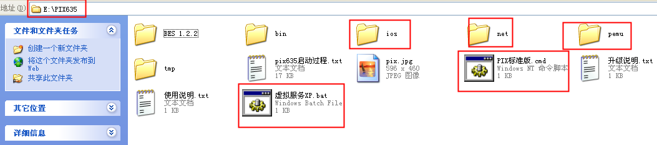
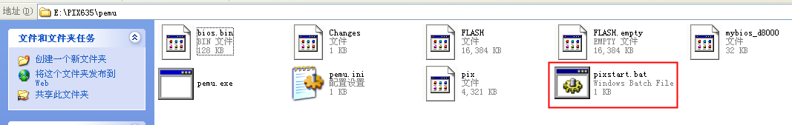
1.PEMU模拟器介绍

Slide 6
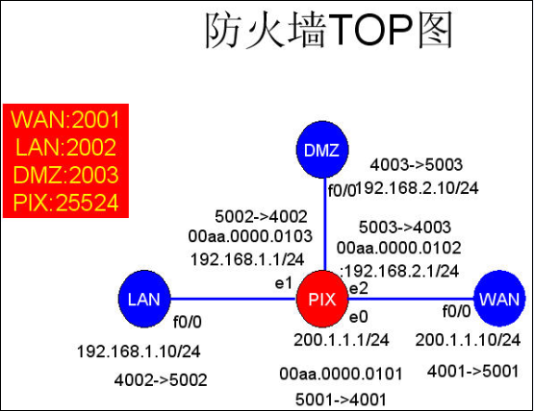

Slide 7

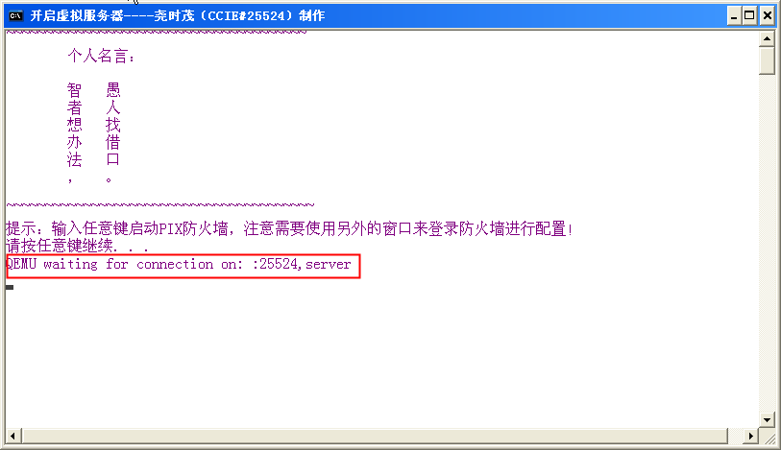

Slide 8

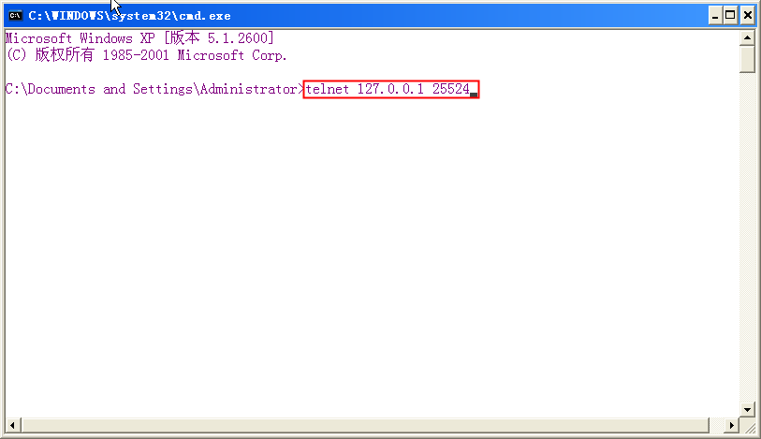

Slide 9

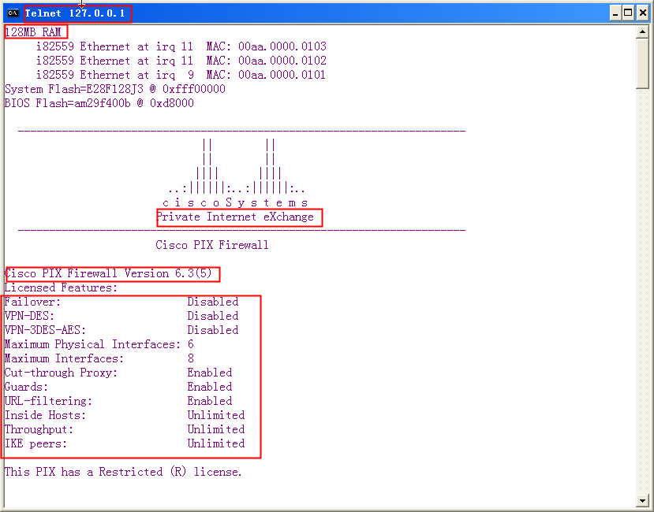

Slide 10
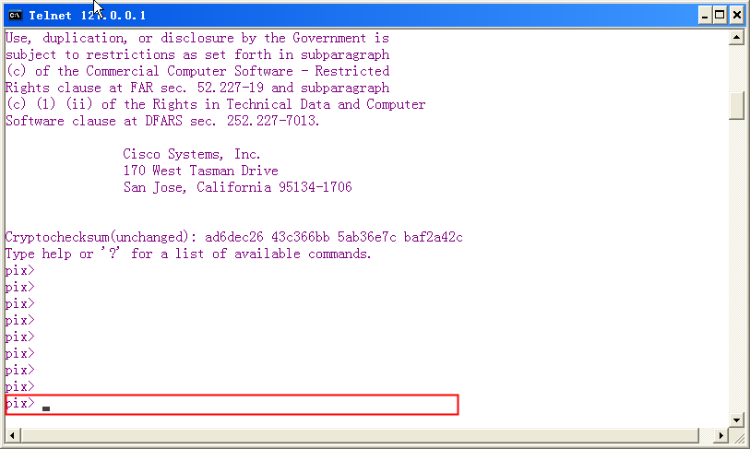

Slide 11
2.基本参数配置
接口双工速率（开启接口）
Interface ethernet0 auto
Interface e1 100full
Interface e2 10half
接口命名及定义安全级别
Nameif e0 outside 0
Nameif e1 inside 100
Nameif e2 dmz 50
Show nameif

Slide 12

配置接口地址
Ip address inside 192.168.1.1 255.255.255.0
Ip address outside 100.1.1.1 255.255.255.0
Ip address dmz 192.168.2.1 255.255.255.0
Show ip address
配置静态路由
Route outside 1.1.1.0 255.255.255.0 100.1.1.100
Route inside 2.2.2.0 255.255.255.0 192.168.1.10
Route dmz 3.3.3.0 255.255.255.0 192.168.2.10
Show route

Slide 13
配置动态路由协议RIP和OSPF
pix(config)#rip inside|outside|dmz passive|default //default将通告一条默认路由出去，passive不通告
show rip //查看rip运行参数
pix(config)# router ospf 1
pix(config-router)# network 200.1.1.0 255.255.255.0 area 0 //用的是正掩码
pix(config-router)# network 192.168.1.0 255.255.255.0 area 0
pix(config-router)# network 192.168.2.0 255.255.255.0 area 0
Show router ospf
Show ospf neighbor
Show ospf interface

Slide 14

配置ACL
pix(config)# access-list ?
[no] access-list <id> [line <line-num>] deny|permit
<protocol>|object-group <protocol_obj_grp_id>
<sip> <smask> | interface <if_name> | object-group <network_obj_grp_id>
[<operator> <port> [<port>] | object-group <service_obj_grp_id>]
<dip> <dmask> | interface <if_name> | object-group <network_obj_grp_id>
[<operator> <port> [<port>] | object-group <service_obj_grp_id>]
[log [disable|default] | [<level>] [interval <secs>]]
……
Restricted ACLs for route-map use:
[no] access-list <id> deny|permit {any | <prefix> <mask> | host <address>}
例：access-list 1 deny host 192.168.1.10 //禁止主机192.168.1.10
access-list 100 deny tcp host 192.168.1.10 any eq 23 //扩展ACL
在接口启用ACL
access-group 100 in interface inside //只能调用扩展ACL，且只能in方向，out方向需要额外配置

Slide 15

3.NAT
不做转换
pix(config)# nat (inside) 0 0 0 //内部任意地址不做转换
nat 0 0.0.0.0 will be identity translated for outbound
pix(config)# nat (dmz) 0 0 0 //dmz任意地址不做转换
nat 0 0.0.0.0 will be identity translated for outbound
查看：
pix(config)# show nat
nat (inside) 0 0.0.0.0 0.0.0.0 0 0
nat (dmz) 0 0.0.0.0 0.0.0.0 0 0

Slide 16

静态转换：
static (dmz,outside) 200.1.1.2 192.168.2.10 netmask 255.255.255.255
static (dmz,outside) tcp 200.1.1.1 23 192.168.4.10 23
static [(real_ifc, mapped_ifc)] <mapped_ip> <real_ip> [netmask <mask>]
动态转换：
nat (inside) 1 192.168.1.0 255.255.255.0 //定义一个ID为1的内部私有地址范围
pix(config)# nat 1 access-list 100 //定义一个ID为1的内部私有地址范围
pix(config)# show nat
nat (inside) 1 access-list 100 0 0
global (outside) 1 100.1.1.1-100.1.1.100 netmask 255.255.255.0 //定义一个ID为1的公有地址池

Slide 17

Conduit和PAT
例外：conduit管道
pix(config)# conduit permit icmp 100.1.1.0 255.255.255.0 1.1.1.0 255.255.255.0 //也可以用access-list实现
conduit deny|permit <protocol> <g_ip> <g_mask> [<operator> <port> ] <f_ip> <f_mask> [<operator> <port> ]
pix(config)# show xlate
1 in use, 1 most used
Global 100.1.1.1 Local 192.168.1.10
PAT转换：
global (outside) 1 100.1.1.101 netmask 255.255.255.0 //只有一个地址而已
端口PAT:
global (outside) 1 interface //直接用outside接口做PAT

Slide 18
案例1
要求：
内部区域和DMZ区域使用的私有地址；
内部区域可以访问外部区域（比如ping和telnet）；
内部区域可以直接（不需要NAT）访问DMZ；
DMZ区域对外提供web服务的地址和端口是200.1.1.2和8080；
其它的通信都被禁止。

Slide 19
步骤：
基本配置（IP、路由）
外部到DMZ的静态NAT
  static (dmz,outside) tcp 200.1.1.2 8080 192.168.2.10 80
外部到DMZ的conduit（例外）
  conduit permit tcp 200.1.1.2 255.255.255.255 eq 8080 any
  fixup protocol http 8080 //启用监控http，端口为8080
内部到外部的动态超载NAT
  nat (inside) 1 192.168.1.0 255.255.255.0
  global (outside) 1 interface
内部到DMZ的直接地址访问
  access-list in2dmz permit ip 192.168.1.0 255.255.255.0 192.168.2.0 255.255.255.0
  access-list in2dmz permit ip 192.168.3.0 255.255.255.0 192.168.2.0 255.255.255.0
  nat (inside) 0 access-list in2dmz
测试

Slide 20
4.Fixup
配置fixup运行某些协议通过，否则一些协议不能通过，fixup命令作用是启用，禁止，改变一个服务或协议通过pix防火墙，由fixup命令指定的端口是pix防火墙要侦听的服务
pix(config)# show fixup
fixup protocol ftp 21
fixup protocol http 80
fixup protocol rsh 514
fixup protocol rtsp 554
fixup protocol sip 5060
fixup protocol sip udp 5060
fixup protocol skinny 2000
fixup protocol smtp 25

Slide 21

补充：
（1）telnet方式对防火墙的管理
在默然情况下，pix的以太端口是不允许telnet的，这一点与路由器有区别。inside端口可以做telnet就能用了,但outside端口还跟一些安全配置有关。
pix635(config)# telnet 192.168.1.10 255.255.255.255 inside //允许此主机telnet
pix635(config)# telnet timeout 15 //空闲设置为15分钟
pix635(config)# show telnet //查看telnet设置

Slide 22
（2）DHCP
DHCP客户端
ip address outside dhcp //只能用于外部接口
DHCP服务器，给内部LAN提供地址分配
pix635(config)#dhcpd address 192.168.1.100-192.168.1.200 inside
pix635(config)#dhcpd dns 202.101.224.68 202.101.224.69
pix635(config)#dhcpd domain jju.edu.cn
pix635(config)#show dhcpd
（3）配置文件管理
write mem //保存配置
show startup-config
write erase //擦除配置

Slide 23

5. 7.x版本基本配置
接口配置
  Int e0
    No shutdown
    Speed auto
    Duplex auto
    Nameif outside
    Security-level 0
    Ip add 200.1.1.1 255.255.255.0

Slide 24

路由配置（与6.35版本相同）
  Route (接口) 目标 掩码 下一跳
  Router ospf 1
  network IP 掩码 area 0
主机名、域名、密码
  Hostname pix
  Domain-name cisco.com
  Passwd abcd
  Enable password cisco
  Enable password level 10 xxxx

Slide 25
NAT相关配置：
  7.21中可以通过nat-control对内部地址进行NAT进行控制，如果默认是no nat-control，则内部地址不需要做NAT转换，当然也可以通过nat-control命令要求必须经过NAT转换。
静态NAT配置（与6.35相同）
  Static (dmz,outside) 200.1.2.2 10.1.2.10
  公有地址 私有地址
  Static (dma,outside) tcp 200.1.2.1 80 10.1.4.10 80 //端口静态nat
  但查看命令不是show static而是show xlate
动态NAT（与6.35相同）
  Nat (inside) 1 10.1.1.0 255.255.255.0
  ID 私有地址 掩码

Slide 26
  Nat (inside) 1 access-list abc //满足扩展ACL abc的地址
  id 私有地址
  Global (outside) 1 200.1.2.3-200.1.2.254 //定义公有地址
  id 公有地址范围
  私有地址和公有地址通过国ID自动进行映射。
  如果公有地址少于私有地址，则只有部分私有地址能转换，在此情况下可以配置超载NAT（端口NAT）
超载NAT
  私有地址定义同前
  公有地址：global (outside) 1 200.1.2.1
  如果该地址就是防火墙outside接口地址，还可以用命令global (outside) 1 interface

Slide 27

远程管理配置
telnet
  telnet 管理主机地址 掩码 接口
  telnet 192.168.1.10 255.255.255.255 inside
SSH
  Ca generate rsa key 512 //6.35
  Ca save all //wr memory不会保存
  Crypto key generate rsa modules 1024 //7.x
  Ssh 管理主机地址 掩码 接口
  Ssh 192.168.1.10 255.255.255.255 inside

Slide 28
6.VPN
在pix防火墙上配置ipsec加密有4项主要任务：
（1）准备配置VPN
（2）配置IKE参数
（3）配置ipsec参数
（4）测试并验证VPN配置

Slide 29
任务1-准备配置VPN
（1）确定IKE（IKE阶段1，或主模式）策略。根据ipsec对等体的数量和位置，确定对等体之间的IKE策略。
（2）确定ipsec（IKE阶段2，或快速模式）策略。需明确ipsec对等体的细节，如IP地址和ipsce模式。接着把所有的ipsec策略细节汇总在一起，配置加密图(crypto map）
（3）保证在没有加密的情况下，网络工作正常。保证在配置ipsec之前，对等体之间可以通信。
（4）以隐含方式运行ipsec数据包能够通过pix防火墙的访问控制列表（acl）、访问组和管道。这步，输入命令sysopt connection permit-ipsec。

Slide 30

规划IKE（阶段1）
为对等体确定IKE阶段1（ISAKMP）的策略-IKE策略确定了在IKE协商过程中需要使用的安全参数组合。IKE对等体需要一个一致的（共享的）IKE策略，才能进行IKE协商。IKE策略在配置之前必须定义好。
根据ipsec对等体的数量和位置确定密钥的分发方式-为方便ipsec对等体的扩展，你可以选择使用证书机构（CA）服务器，这要配置IKE支持所选择的密钥分配方式。
确定ipsec对等体路由器的IP地址或者主机名-需要明确将要使用IKE建立SA的ipsec对等体的详细内容。

Slide 31

消息加密算法：56位的DES，168位的3DES，128、192、256位的AES。
消息完整性（哈希）算法：消息摘要（MD5），安全哈希算法（SHA-1）。
对等体认证方式：预共享，RSA。
密钥交换参数：Diffie-Hlellman（D-H），768、1024、1536位的D-H，对应group 1\2\5。
Internet安全联盟和密钥管理协议（ISAKMP）-已建立的SA的有效期：指定以秒为单位的数字，默认86400（1天）。

Slide 32

任务2-配置IKE参数
Isakmp policy 优先级 authentication pre-sha|rsa-sig
Isakmp policy 优先级 encryption aes|aes-192|aes-256|des|3des
Isakmp policy 优先级 group 1|2|5
Isakmp policy 优先级 hash md5|sha
Isakmp policy 优先级 lifetime 秒

Slide 33

启动或关闭IKE（ISAKMP）协商
Pix（config）#[no] isakmp enable outside
使用isakmp policy，配置ike阶段1的策略。
指明加密算法，默认是des
Isakmp policy 10 encryption des
指明哈希算法默认是sha
Isakmp policy 10 hash md5
指明认证方式，默认是rsa-sig
Isakmp policy policy 10 authentication pre-sha

Slide 34
指明D-H组标识符，默认是group 1
Isakmp policy 10 group 1
指明IKE SA 的有效期，默认是86400秒
Isakmp policy 10 lifetime 3600
配置预共享密钥
Isakmp key 密码 address 对端地址 [netmask 掩码]
（可选）配置NAT-T
Isakmp nat traversal [keeplive]
验证IKE阶段1的策略
Show isakmp policy

Slide 35
任务3-配置ipsec参数
使用acl配置加密访问控制列表。
使用crypto ipsec transform-set配置变换集。
（可选）使用crypto ipsec security-association lifetime配置全局ipsec sa有效期。
使用命令crypto map配置加密图，然后使用crypto map 名字 接口把加密图应用到接口上。
使用各种show命令验证ipsec配置。

Slide 36

ACL配置：跟路由器配置基本相同，但掩码使用的是正掩码。
配置ipsec变换集
Crypto ipsec transform-set 名字 集1 [集2] [集3]
Ah-md5-hmac、ah-sha-hmac、esp-null、esp-des、esp-3des、esp-aes、esp-aes-192、esp-aes-256、esp-md5-hmac、esp-sha-hmac
配置全局ipsec安全联盟的有效期
Crypto ipsec security-association lifetime seconds 秒|kilobytes 千字节（缺省8小时和4608000KB，10M持续1小时）
配置加密图

Slide 37
Crypto map 名字 序号 ipsec-isakmp
Crypto map 名字 序号 match address acl名字
Crypto map 名字 序号 set peer 主机名|对端地址
Crypto map 名字 序号 set transform-set 名字1 [名字2] [名字3]
将加密图应用到接口
Crypto map 名字 interface 接口名
Crypto map abc interface outside

Slide 38

案例
Wan路由器的配置：
（1）crypto isakmp enable
（2）crypto isakmp policy 10
  enc des
  au pre
  hash md5
  group 1

Slide 39

（3）crypto isakmp key cisco address 200.1.1.1
（4）crypto ipsec transform-set wan esp-des
（5）crypto map vpn 10 ipsec-isakmp
  set peer 200.1.1.1
  set transform-set wan
  match address 100
（6）access-list 100 permit ip 1.1.1.0 255.255.255.0 2.2.2.0 255.255.255.0
（7）crypto map vpn

Slide 40

Pix防火墙的配置
(1)isakmp enable outside
(2)isakmp policy 10 auth pre-share
isakmp policy 10 encryption des
isakmp policy 10 hash md5
isakmp policy 10 group 1
(3)isakmp key cisco address 200.1.1.10
isakmp identity address
(1)crypto isakmp enable outside
(2)crypto isakmp policy 10
authen pre-share
enc des
ha md
group 1
(3)crypto isakmp key cisco address 200.1.1.10
(4) crypto ipsec transform-set pix esp-des

Slide 41

（5）access-list 100 permit ip 2.2.2.0 255.255.255.0 1.1.1.0 255.255.255.0
（6）crypto map vpn 10 ipsec-isakmp
crypto map vpn 10 set peer 200.1.1.10
crypto map vpn 10 set transform-set pix
crypto map vpn 10 match address 100
（7）crypto map vpn int oustide
注意：可能需要附加的配置命令来放行建立管理和测试的数据包。
Sysopt connection permit-ipsec
Access-list nonat permit ip 2.2.2.0 255.255.255.0 1.1.1.0 255.255.255.0 →Nat (inside) 0 nonat
Access-list 101 permit any any echo-reply
Access-group 101 in int outside

